Slide 1
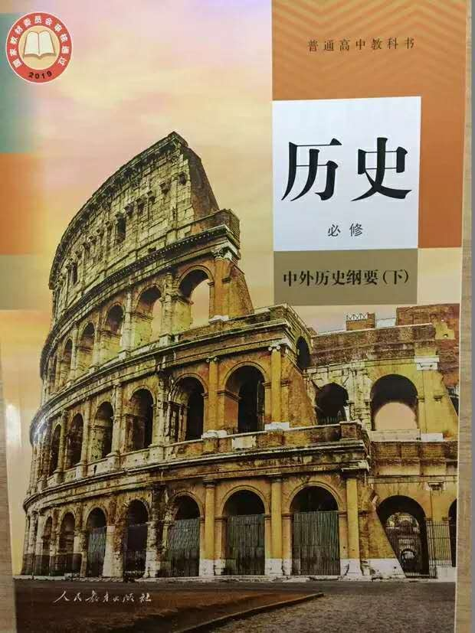
世界史
世界历史是以世界全局的观点，综合考察世界各国和各地区、各民族的历史，研究和阐明人类历史的演变，揭示演变的规律和趋势。

Slide 2
教材结构
第一单元 古代文明的产生与发展
第二单元 中古时期的世界
第三单元 走向整体的世界
第四单元 资本主义制度的确立
第五单元 工业革命与马克思主义的诞生
第六单元 世界殖民体系与亚非拉民族独立
运动
第七单元 世界大战、十月革命与国际秩序
的演变
第八单元 20 世纪下半叶世界的新变化
第九单元 当代世界发展的特点与主要趋势
原始社会、
奴隶社会、
封建社会
古代史
近代史
资本主义社会
现代史
社会主义社会
资本主义社会

Slide 3
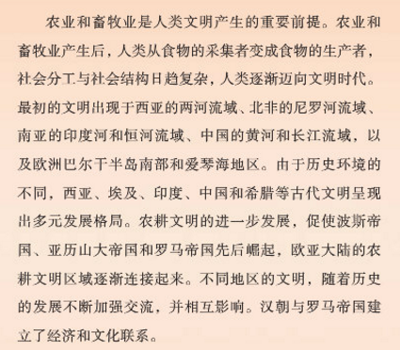
第一单元 古代文明的产生与发展
1.文明的产生：
2.文明的发展：
3.文明的交流：
‖
‖

Slide 4
第1课 文明的产生与早期发展
一、人类文明的产生
二、古代文明的多元特点
三、探究——文明多元的原因

Slide 5
一、人类文明的产生
何谓文明？
文明是在国家管理下创造出的物质的、精神的和制度方面的发明创造的总和。
材料一：“文明是文化发展到较高阶段的产物，当某个阶段的文化，比较广泛的使用了文字，人文科学和自然科学已经初步形成，社会成员被划分成了阶级或等级，社会制度、政治制度、经济制度已经比较完备，出现了巨大的公用建筑甚至城市中心，那么发展到这种程度的文化，就可以称作文明。”纪录片《世界历史》第2集 《文明的曙光》

Slide 6
材料二：“人类学者指出了将文明与新石器时代的部落文化区别开来的一些特征。这些特征包括：城市中心、有制度确立的国家的政治权利、纳贡或税收、文字、社会分为阶级或等级、巨大的建筑物、各种专门的艺术和科学，等等。并非所有文明都具备这些特征……，可以用作一般的指南。”
——(美）斯塔夫利阿诺斯《全球通史：从史前到21世纪（上）》
找出材料中关于人类早期文明产生的标志有哪些？
阶级、国家、城市、文字

Slide 7

农业和畜牧业产生后，人类从食物的采集者变成食物的生产者。随着农业的发展，人们要求有质量更好、更方便实用的生产工具和生活用品。一些人从农业中分离出来，专门从事手工业生产，出现了农业和手工业的分工。不同地区的产品互通有无，促进了交换和贸易。社会经济的发展，让一部分人能够脱离社会生产活动而从事专门的管理和文化创造工作。农耕生产需要人们定居生活，一些较大的居住点逐渐发展为早期城市。
‖
‖
‖
‖
①人类变为食物生产者；
②出现农业和手工业的分工；
③交换和贸易的产生；
④出现从事专门管理和文化创造工作的人；
⑤出现早期城市。
社会分工
农业、畜牧业产生
劳动生产率提高

Slide 8
社会分工的发展和劳动生产率的提高，使人类在满足自己的基本需要之外，有了剩余产品，为私有制和剥削的产生创造了条件。部落首领利用职权把一部分公共产品据为己有，私有制逐渐产生，社会分化成统治者和被统治者两大阶级。在有关原始社会后期的考古发现中，人们居住的房屋出现了明显区别，富人的房屋宽敞，穷人的房屋狭小；富人的墓中随葬品丰厚；穷人墓中随葬品很少或几乎没有随葬品。为争夺土地和资源，一些部落之间爆发战争，被征服者往往成为征服者的奴隶，奴隶制成为人类第一种剥削和压迫形式。奴隶反抗奴隶主的斗争，成为最早的阶级对抗形式。在阶级矛盾和部落战争的双重作用下，逐渐出现了政府、军队和监狱等强制机关，国家开始形成。原来的部落首领，演变为阶级社会中国家的统治者。人类由此进入奴隶社会。出于记事和管理的需要，文字产生了。
剩余产品
私有制
阶级
阶级差别
部落战争
奴隶制
阶级对抗
国家
奴隶社会
文字

Slide 9

一、人类文明的产生
1.前提：农业和畜牧业的产生
2.标志：阶级的产生、国家的形成、文字的出现
社会分工
农业、畜牧业产生
随着阶级的产生和国家的形成，人类进入奴隶社会。
私有制产生
剩余产品
劳动生产率提高
阶级产生
文明诞生
政府、军队和监狱等强制机关的出现
文字产生
形成国家
阶级矛盾
部落战争
认识：文明是生产力发展的结果。

Slide 10
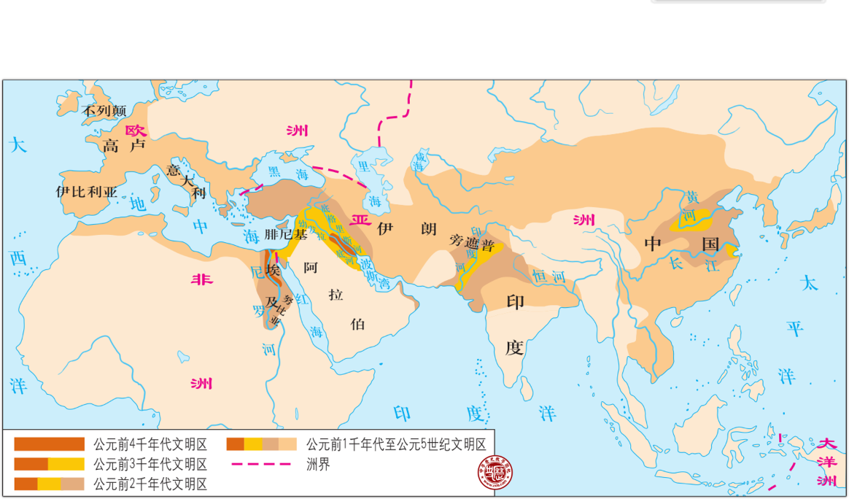
二、古代文明的多元特点
古希腊文明
约BC2千纪
古代两河流域文明
约BC3500年左右
中国文明
约BC2070年
古埃及文明
约BC3500年左右
古印度文明
约BC3千纪
古代主要文明示意图

Slide 11
 | 地理环境 | 产生发展 | 成就
 |  |  | 政治 | 文化
两河流域的文明
古埃及文明
古印度文明
古希腊文明
幼发拉底河底格里斯河提供充足的水源
前3500年左右：
约前2900年：
前18世纪：
尼罗河的定期泛滥，利于农业生产的发展
前3500年左右：
前3100年左右：
印度河平原；
恒河雨水丰沛，植被茂盛
前3千纪：
前6世纪：
巴尔干半岛和爱琴海部分岛屿多山少平原
前2千纪：
前8--前6C：

Slide 12
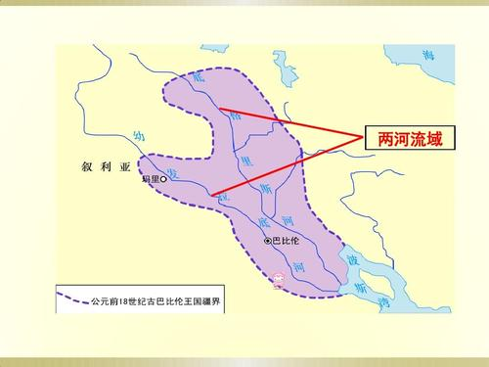
二、古代文明的多元特点
1、古代两河流域文明：
产生发展：
成就：
①前3500左右：产生最初的文明；
②约前2900：出现一系列城市国
家；
③约前18C：古巴比伦的汉谟拉比
基本统一了两河流域。
①制度：汉谟拉比建立起君主专制制度
古巴比伦王国
(奴隶制国家)
②法律：《汉谟拉比法典》

Slide 13
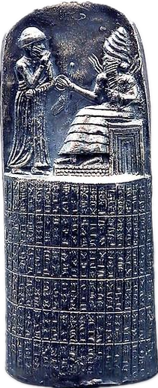
《汉谟拉比法典》
原文刻在一段高2.25米的黑色玄武岩石柱上，故又名“石柱法”。
上端是汉谟拉比王站在太阳和正义之神沙马什面前接受象征王权的权标的浮雕；
下端是用阿卡德楔形文字刻
写的法典铭文，共282条。

Slide 14
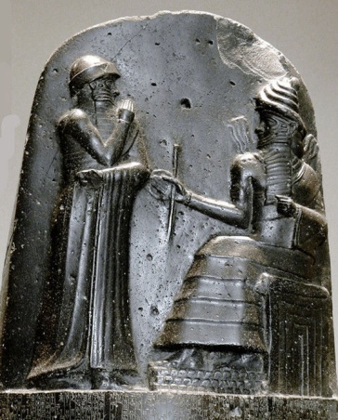
【问题探究】
材料一：
材料二：《汉谟拉比法典》共有282条：
1至5条是关于诉讼审判的规定，
6至126条是关于保护私有财产的规定；
127至195条关于婚姻、家庭与财产继承；
196至214条关于人身保护和“同态复仇法”……
242至277条关于租赁牲畜、船只以及佣工和报酬；
278至282条是关于奴隶的规定
材料三：……若贵族使平民及奴隶的眼睛受损可以免于赔款，无需赔偿; 奴隶将贵族的眼睛损坏则要在耳内灌油灌铅。
是世界上现存最早的较完整的成文法典，保护私有财产，维护奴隶主贵族阶级的利益。
根据以上三则材料，分析《汉谟拉比法典》的特点？

Slide 15
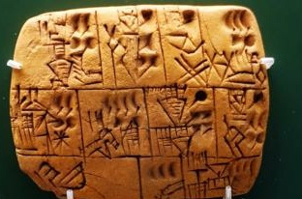
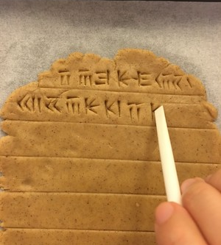
③楔形文字
在巴比伦，由于木材缺乏，石料稀少，但却有着大量的两河冲击平原的泥土，所以人们便以泥版作为书写材料。……它具有很强的粘性。在泥板上写字有很大的局限性，其中较突出的一点就是很难精确地刻写原始的图画文字的曲线，很难勾勒出迂回曲折的轮廓。……写直线和线条就要容易得多。……书写工具通常是芦苇杆笔，由于这种笔笔尖细、笔尾粗，所以把它往泥板上一压就形成一个笔划，而且呈楔形或钉子型。
——《世界文明之旅》，中国档案出版社2005年P52
楔形文字泥板（大英博物馆藏）

Slide 16
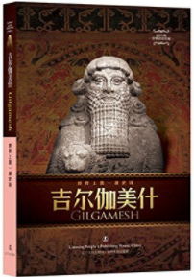
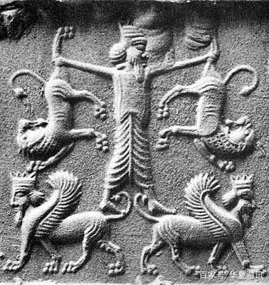
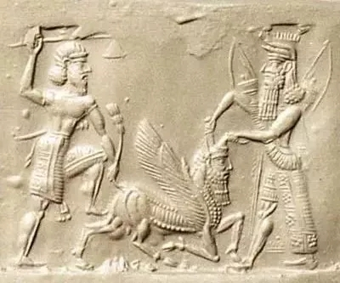
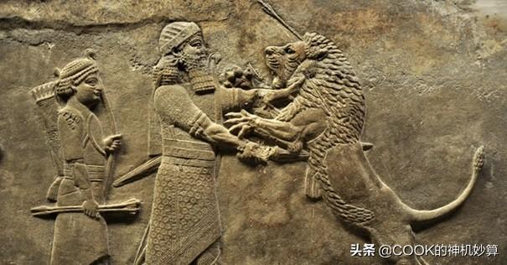
④ 《吉尔伽美什》是目前所知最早的史诗

Slide 17
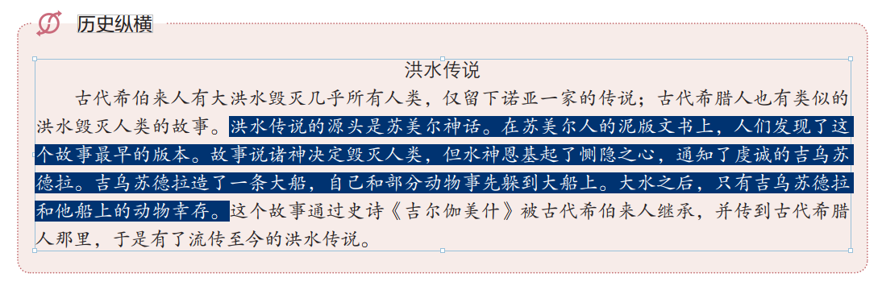
⑤ 诞生洪水和方舟传说
⑥ 发明60进制

Slide 18
 | 地理环境 | 产生发展 | 成就
 |  |  | 政治 | 文化
两河流域的文明
古埃及文明
古印度文明
古希腊文明
幼发拉底河底格里斯河提供充足的水源
①楔形文字
②《吉尔伽美什》
③洪水方舟传说
④60进位制
前3500年左右：
约前2900年：
前18世纪：
①君主专制制度
②《汉谟拉比法典》
尼罗河的定期泛滥，利于农业生产的发展
前3500年左右：
前3100年左右：
印度河平原；
恒河雨水丰沛，植被茂盛
前3千纪：
前6世纪：
巴尔干半岛和爱琴海部分岛屿多山少平原
前2千纪：
前8--前6C：

Slide 19
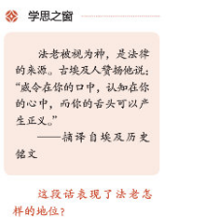
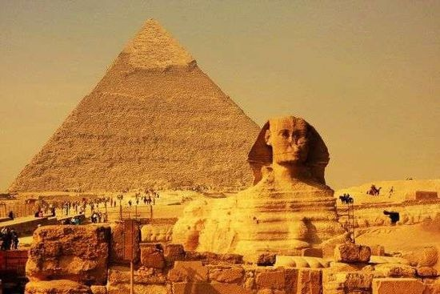
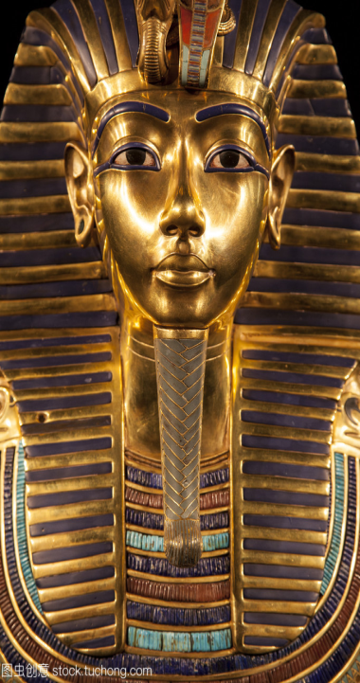
二、古代文明的多元特点
2、古埃及文明
产生发展：
成就：
前3500年左右：埃及文明兴起；
前3100年左右：埃及初步实现统一。
①确立法老至上权威；
②建立起官僚系统。
埃及法老
被视为神在人间的代表，掌握着政治、经济和军事等最重要的权力。
法老具有至上权威
胡夫金字塔和狮身人面像
法老图坦卡蒙安葬面具

Slide 20
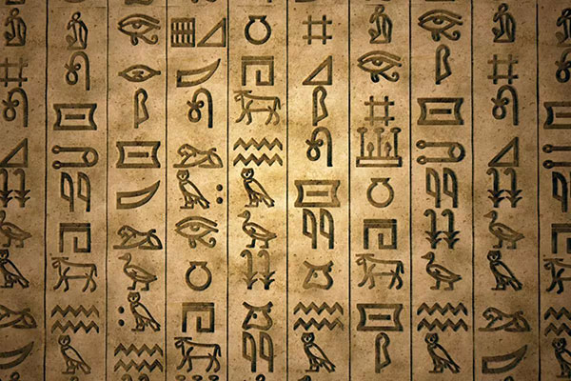
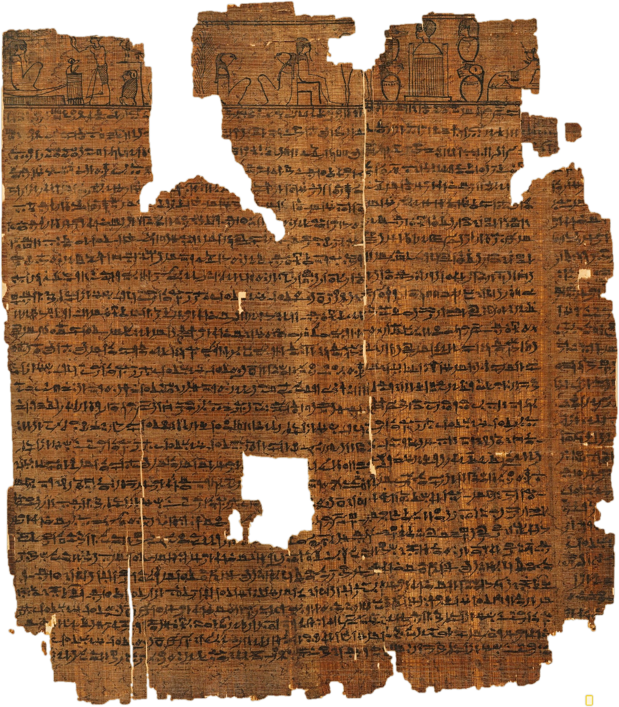
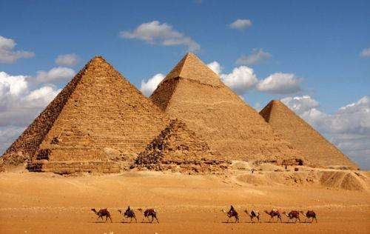
二、古代文明的多元特点
2、古埃及文明
成就：
③神话和文学故事；
④象形文字；
⑤制定了世界上第一部太阳历；
⑥金字塔；
⑦莎（ suō ）草纸。
埃及象形文字
◎《亡灵书》残片
莎草纸质，有31行用黑色墨汁书写的祭司体象形文字
金字塔

Slide 21
 | 地理环境 | 产生发展 | 成就
 |  |  | 政治 | 文化
两河流域的文明
古埃及文明
古印度文明
古希腊文明
幼发拉底河底格里斯河提供充足的水源
①楔形文字
②《吉尔伽美什》
③洪水方舟传说
④60进位制
前3500年左右：
约前2900年：
前18世纪：
①君主专制制度
②《汉谟拉比法典》
尼罗河的定期泛滥，利于农业生产的发展
①神话和文学故事
②象形文字。
③制定太阳历
④金字塔
⑤计算圆周率、开平方根
⑥莎（ suō ）草纸
①法老具有至上的权威；
②建立比较完善的官僚系统。
前3500年左右：
前3100年左右：
印度河平原；
恒河雨水丰沛，植被茂盛
前3千纪：
前6世纪：
巴尔干半岛和爱琴海部分岛屿多山少平原
前2千纪：
前8--前6C：

Slide 22
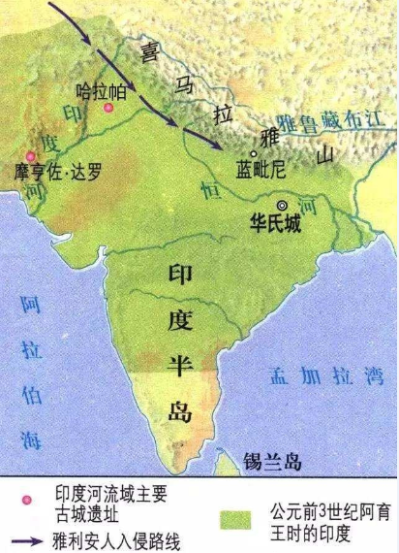
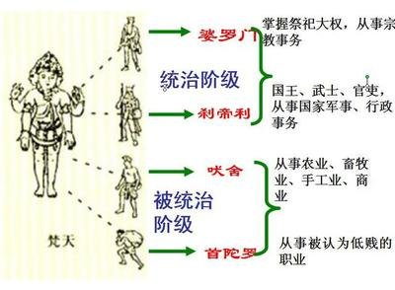
二、古代文明的多元特点
3、古印度文明
产生发展：
成就：
①前3千纪：古印度文明诞生
②前6世纪：恒河流域形成一
系列国家
①种姓制度形成；

Slide 23
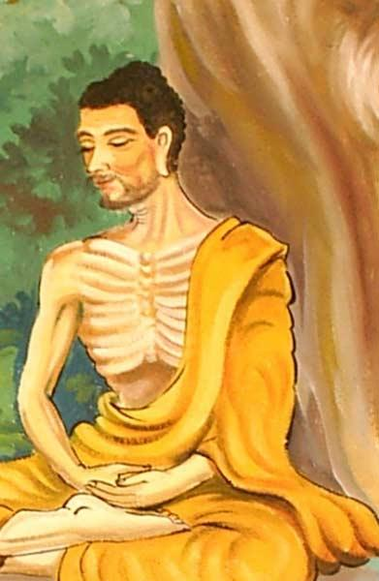
二、古代文明的多元特点
3、古印度文明
成就：
②佛教产生；
③《摩诃婆罗多》《罗摩衍那》；
④创造了从1到9的数字，发明了0，提出了按位计值的方法。
佛教
时间：前6—前4世纪
创始人：释迦牟尼
主张：众生平等，抨击种姓
制度下的等级体系
地位：印度重要的思想流派
影响：对种姓制度形成了一
定程度的冲击。
释迦牟尼

Slide 24
 | 地理环境 | 产生发展 | 成就
 |  |  | 政治 | 文化
两河流域的文明
古埃及文明
古印度文明
古希腊文明
幼发拉底河底格里斯河提供充足的水源
①楔形文字
②《吉尔伽美什》
③洪水方舟传说
④60进位制
前3500年左右：
约前2900年：
前18世纪：
①君主专制制度
②《汉谟拉比法典》
尼罗河的定期泛滥，利于农业生产的发展
①神话和文学故事
②象形文字。
③制定太阳历
④金字塔
⑤计算圆周率、开平方根
⑥莎（ suō ）草纸
①法老具有至上的权威；
②建立比较完善的官僚系统。
前3500年左右：
前3100年左右：
印度河平原；
恒河雨水丰沛，植被茂盛
①佛教
② 《摩诃》《罗摩》； ③1到9，0，按位计值。
前3千纪：
前6世纪：
种姓制度
巴尔干半岛和爱琴海部分岛屿多山少平原
前2千纪：
前8--前6C：

Slide 25
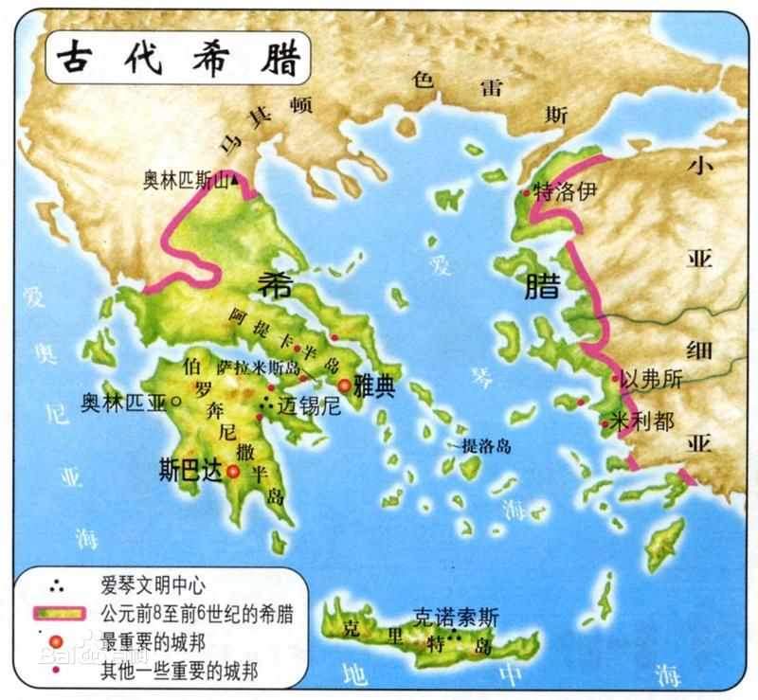
二、古代文明的多元特点
4、古希腊文明
产生发展：
成就：
①前2千纪：诞生克里特文明
和迈锡尼文明；
②前8--前6C：城邦逐渐发展
起来。
①斯巴达：寡头政治；
雅典：民主政治。
城邦
原因：多山少平原，陆上交通不便，
不利于地区性大国的兴起
时间：前8—前6C
特点：小国寡民
代表：雅典、斯巴达

Slide 26
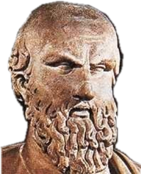
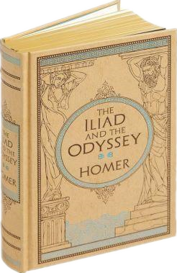
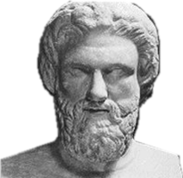
②文学：神话、悲剧、喜剧
埃斯库罗斯
（“悲剧之父”）
阿里斯托芬
（“喜剧之父”）
《荷马史诗》

Slide 27
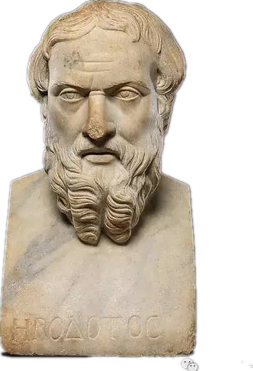
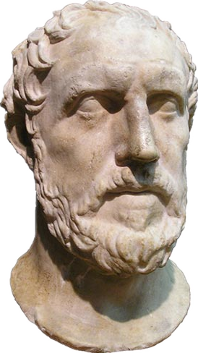
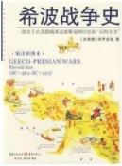
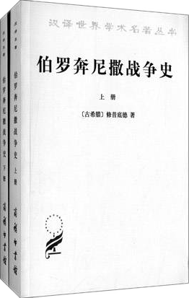
③史学：希罗多德、修昔底德
希罗多德
（西方“史学之父”）
修昔底德
（政治史传统的奠基人）

Slide 28
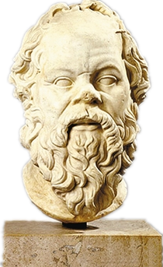
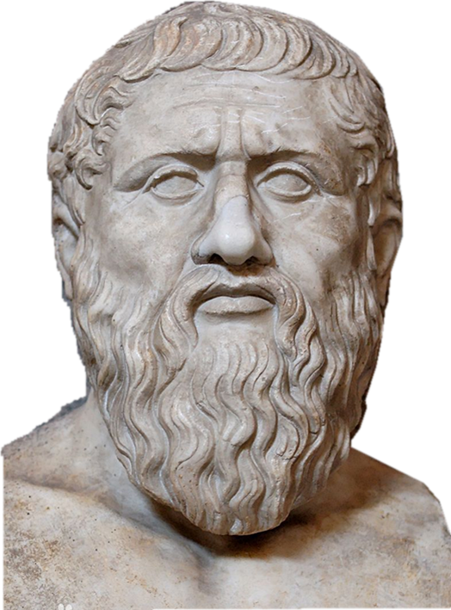
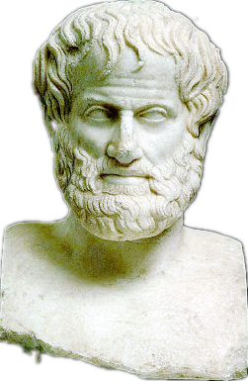
④哲学：苏格拉底、柏拉图、亚里士多德
苏格拉底
（“美德即知识”）
柏拉图
（“理想国”）
亚里士多德
（我爱我师，但我更爱真理）
“古希腊三贤

Slide 29
 | 地理环境 | 产生发展 | 成就
 |  |  | 政治 | 文化
两河流域的文明
古埃及文明
古印度文明
古希腊文明
幼发拉底河底格里斯河提供充足的水源
①楔形文字
②《吉尔伽美什》
③洪水方舟传说
④60进位制
前3500年左右：
约前2900年：
前18世纪：
①君主专制制度
②《汉谟拉比法典》
尼罗河的定期泛滥，利于农业生产的发展
①神话和文学故事
②象形文字。
③制定太阳历
④金字塔
⑤计算圆周率、开平方根
⑥莎（ suō ）草纸
特征：基本独立发展，明显的多元特征。
①法老具有至上的权威；
②建立比较完善的官僚系统。
前3500年左右：
前3100年左右：
认识：文明是平等的、多样的，文明无高低优劣之
分，只有姹紫嫣红之别。
印度河平原；
恒河雨水丰沛，植被茂盛
①佛教
② 《摩诃》《罗摩》； ③1到9，0，按位计值。
前3千纪：
前6世纪：
种姓制度
斯巴达：寡头政治；
雅典：民主政治
(雅典成年男性享有，妇女、外邦人、奴隶无权享有)
哲学：苏、柏、亚
文学：神话、戏剧
历史：希罗多德、修昔
底德
巴尔干半岛和爱琴海部分岛屿多山少平原
前2千纪：
前8--前6C：

Slide 30
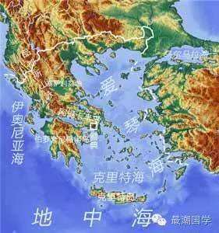

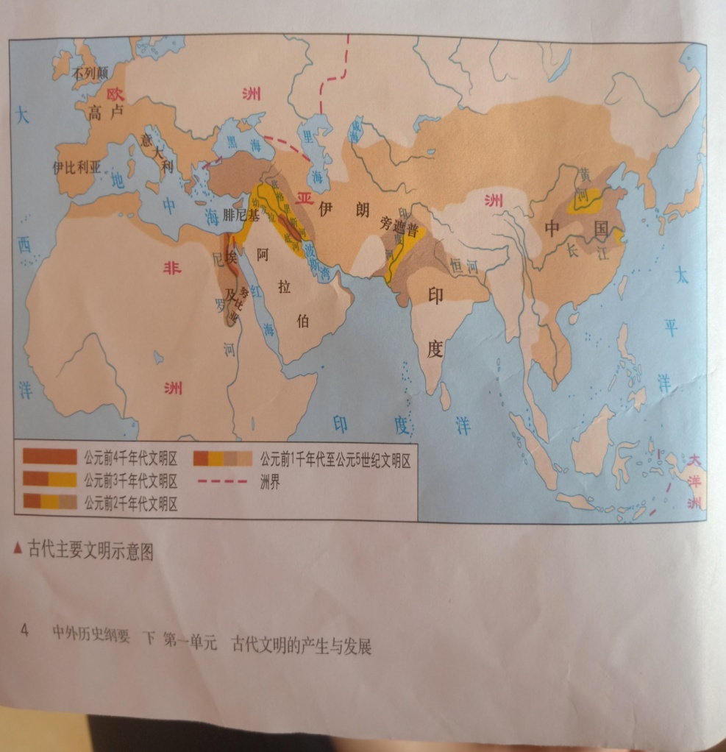
三、探究——文明多元的原因
史料1：
史料2：据不完全统计，希腊城邦的总数达到300多个，都是土地和人口十分有限
的弹丸小国，其中最大的城邦斯巴达也仅有8400平方公里，人口约40万
人，另一大城邦雅典领土约2500平方公里，人口约30万人。
----吴于廑 齐世荣《世界史》
史料3：古希腊土地贫瘠，农业耕作条件先天不足，但盛产葡萄酒、橄榄油等，
希腊人利用当地丰富的物产和便利的航海条件，向海外输出酒、布匹等
产品。
史料4：黑格尔在《历史哲学》中曾精彩地讲到大海和人类精神的联系：大海给了我们茫
茫无定、浩浩无际和渺渺无限的观念：人类在大海的无限里感到他自己的有限的
时候，他们就被激起了勇气，要去超越那有限的一切。
根据以上史料，分析影响古希腊文明的因素有哪些？

Slide 31
三、探究——文明多元的原因
请以古希腊文明为例，概括影响文明多元的因素有哪些？
史料1
史料2
史料3
史料4
地理环境
山地、
海岛、欧亚非要冲地带
吸收欧亚非文明
国家制度
直接参与民主政治
城邦、小国寡民
经济类型
工商业经济
平等观念
民族性格
冒险探索的性格
人文精神
辉煌文化

Slide 32
三、探究——文明多元的原因
思考探究：影响人类早期文明多元性的主要因素是什么？
地理环境是影响人类文明发展的重要因素！
≠
地理环境
决定因素
人类早期各个文明都是在特定的时空条件下所孕育的。越是文明初期，受到自然条件的制约就越大。此外，历史条件、社会环境、经济状况、文化传统、民族特性以及宗教信仰等也会从各方面或多或少地对人类的文明产生影响。

Slide 33
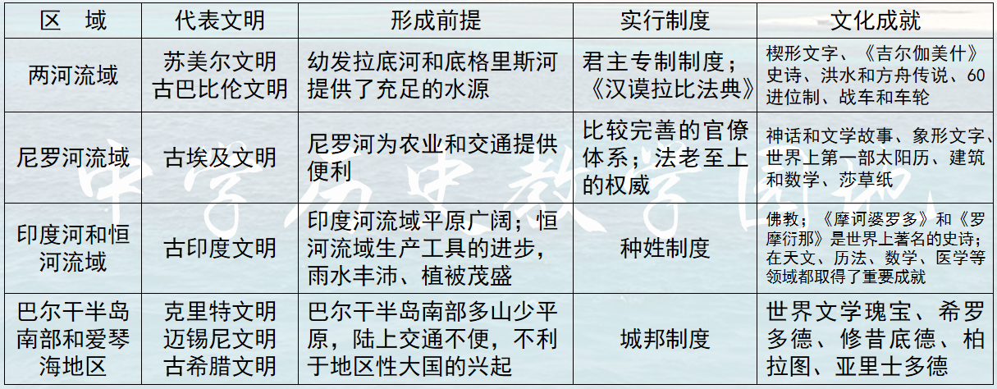
【课堂总结】
前提：从采集狩猎到农耕畜牧
标志：私有制和阶级的产生、国家的形成、文字的出现
人类文明的产生
古代文明的多元特点：
文明的产生与早期发展

Slide 34
1.在人类文明早期，一部分人能够脱离社会生产活动而从事专门的管理和文化创造工作。这主要得益于（ ）
A.农耕和畜牧的产生 B.社会出现严重阶级分化
C.国家和文字的产生 D.社会生产与分工的发展
．
2.在有关原始社会后期的考古发现中，人们居住的房屋出现了明显区别，富人的房屋宽敞明亮，墓葬随葬品丰厚；穷人的房屋则矮小破旧，墓葬中随葬品很少或几乎没有。这主要反映了（ ）
A.农业和手工业的发展 B.私有制的产生
C.人类已进入定居状态 D.国家开始形成
D
B

Slide 35
3．当中国出现第一个奴隶制国家的时候，那里也透射出欧洲第一缕文明的曙光；当东方诞生孔子、老子等一批文化圣人的时候，那里的天空也折射出苏格拉底、柏拉图等哲人的思想光芒。“那里”是( )
A．古埃及 B．古希腊 C．古罗马 D．古印度
4.古埃及人赞扬法老说：“威令在你的口中，认知在你的心中，而你的舌头可以产生正义。”材料表明（ ）
A.古埃及人崇拜神灵 B.法老崇尚理性
C.法老具有至上权威 D.法老以法治国
B
C

Slide 36
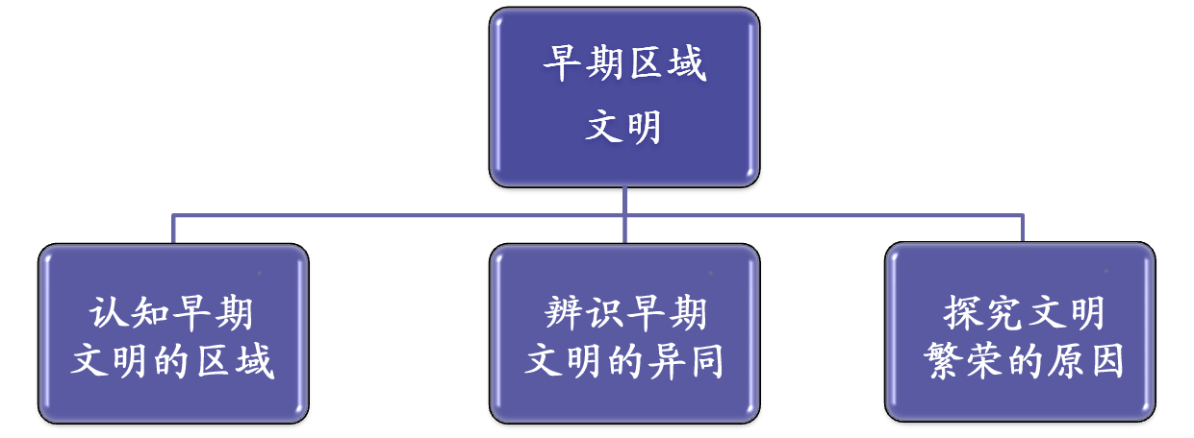
课堂小结
人类文明的产生和早期发展
文明的产生
文明的多元特点
文明多元的原因
前提：
标志：
古代西亚
古代埃及
古代印度
古代希腊
地理环境
国家制度
经济类型
民族性格等

